Slide 1

Сайт для расчета расходов на путешествие.
Гуркин Габриэль Евгеньевич 10 Б
Саргсян Михаил Аршакович 10 В
Фасиев Владислав Фаридович 10 Б
Школа №354 имени Д. М. Карбышева

Slide 2




Актуальность
Оглавление
Цель и задачи работы
Ход работы
Результаты
Список используемой литературы
Вывод

Slide 3

Актуальность работы
Перед каждым путешествием, человек составляет план на свою поездку. Выбирает уровень комфорта, место проживания, различные экскурсии, которые он бы хотел посетить, и при всем этом ему надо уложиться в свой бюджет. Все это может вызвать затруднения и занять очень много времени.

Slide 4

Цель
Создать сайт для формирования или анализа бюджета, выделяемого на путешествие. Расчет для одного человека, либо группы людей. Учесть все основные расходы и неожиданные расходы, такие как медицинские услуги или покупка сувениров, чтобы предоставить вам точную оценку затрат на вашу поездку.

Slide 5
Задачи
.
Опросить пользователя где и в каких условиях он хочет проживать, количество человек, количество расходов на одежду или развлечения.
.
Анализировать все полученные данные.
.
Мгновенно рассчитать общую сумму затрат на путешествие.

Slide 6
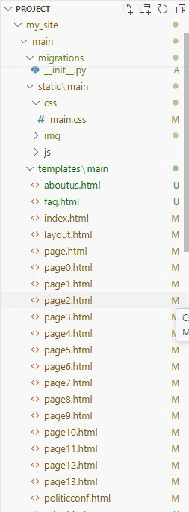
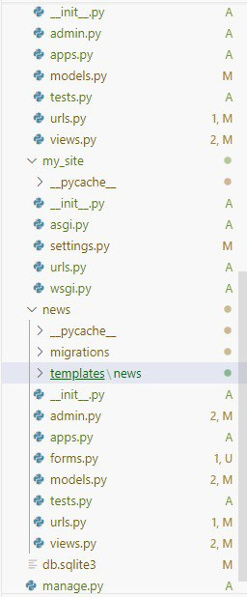
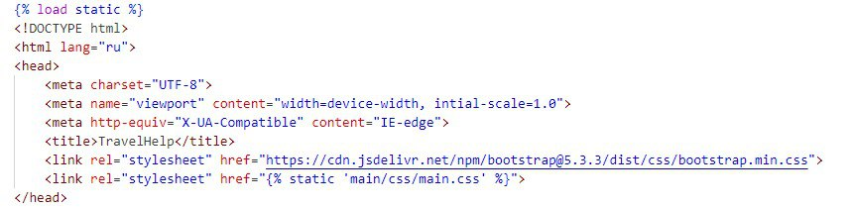
Ход работы
Дерево кода
Ввод пользователя который сохраняется в базу данных
Шаблон страниц

Slide 7
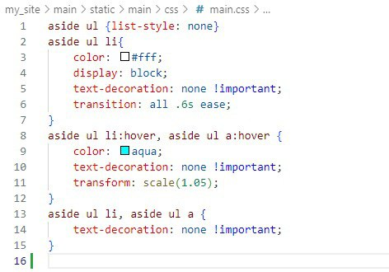
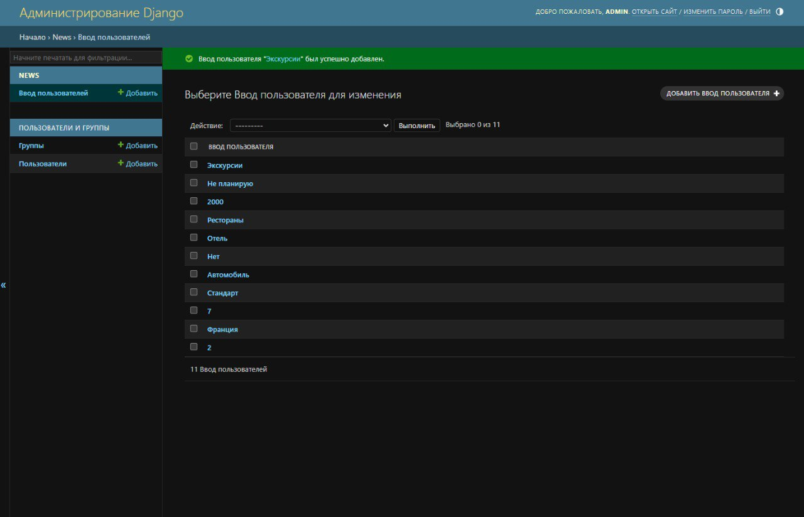
Ход работы
Статистические файлы в формате css
База данных когда пользователь заполнил все поля

Slide 8
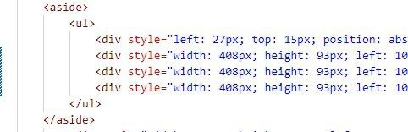
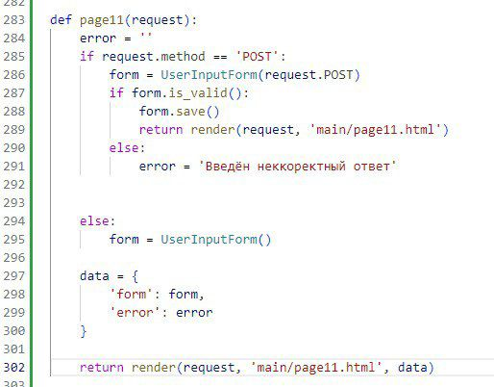
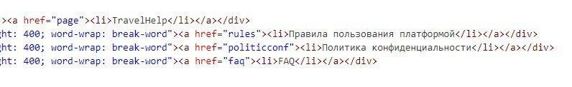
Ход работы
С помощью тега <aside> и <ul> делаем кнопки
Обрабатываем ввод пользователя и передаём его в базу данных
С помощью href=«» делаем переход на другую станицу по кнопке

Slide 9

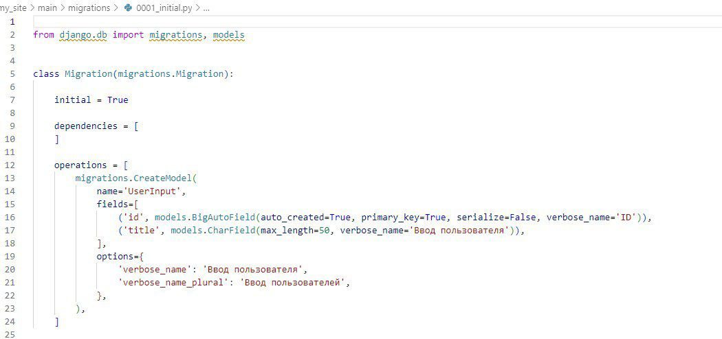
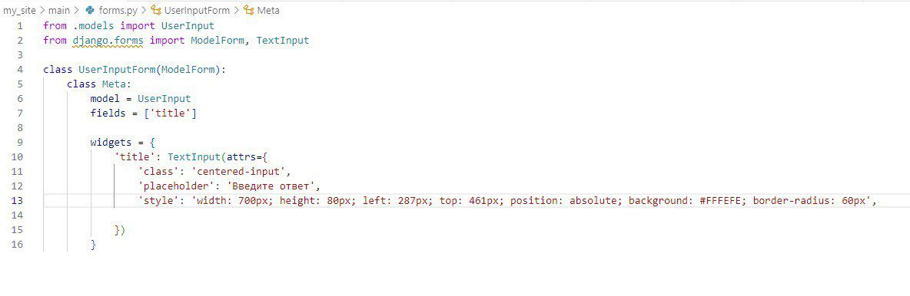
Ход работы
Файл migrations
Файл forms.py

Slide 10
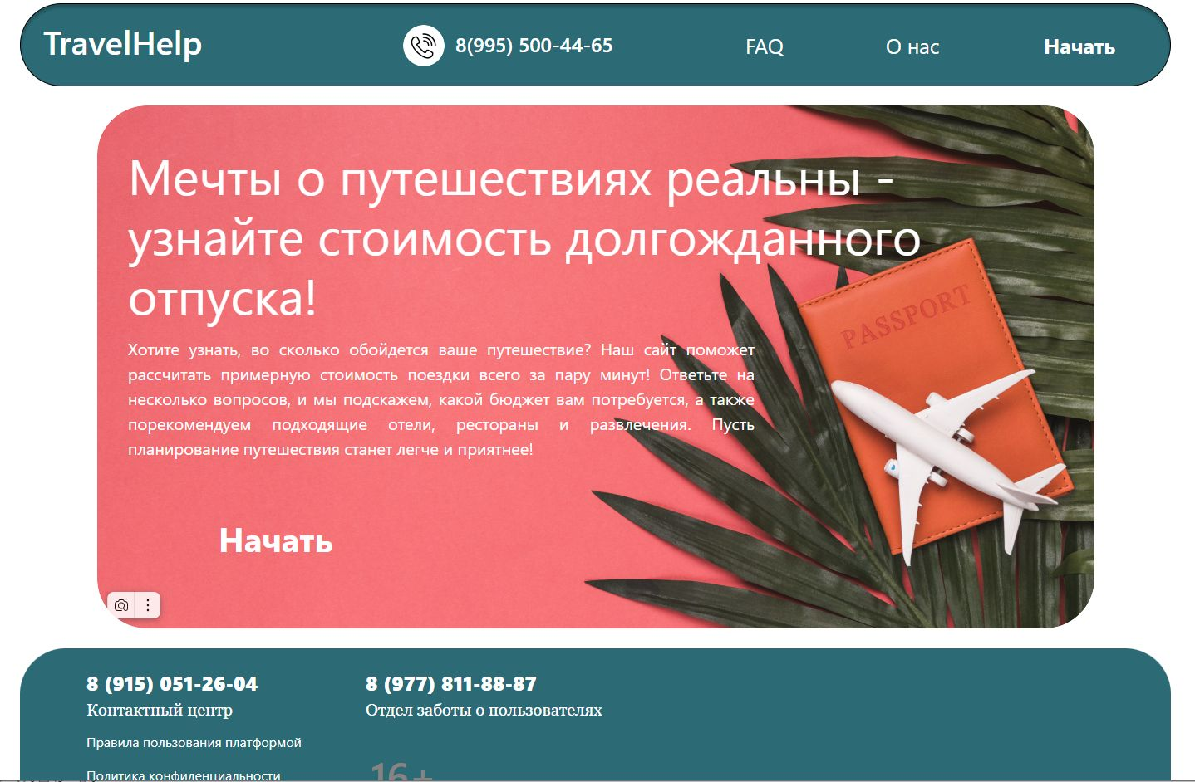
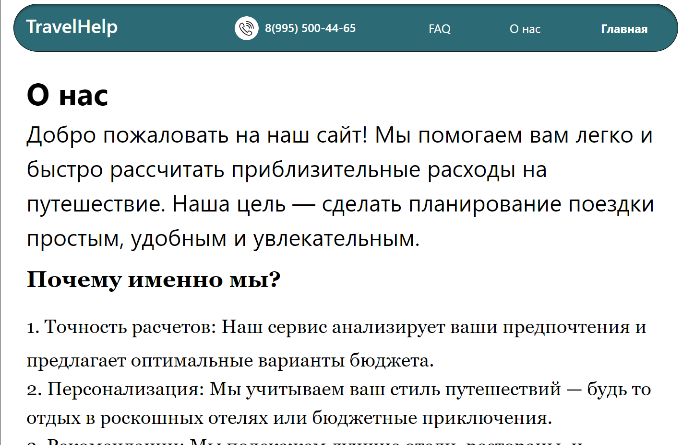
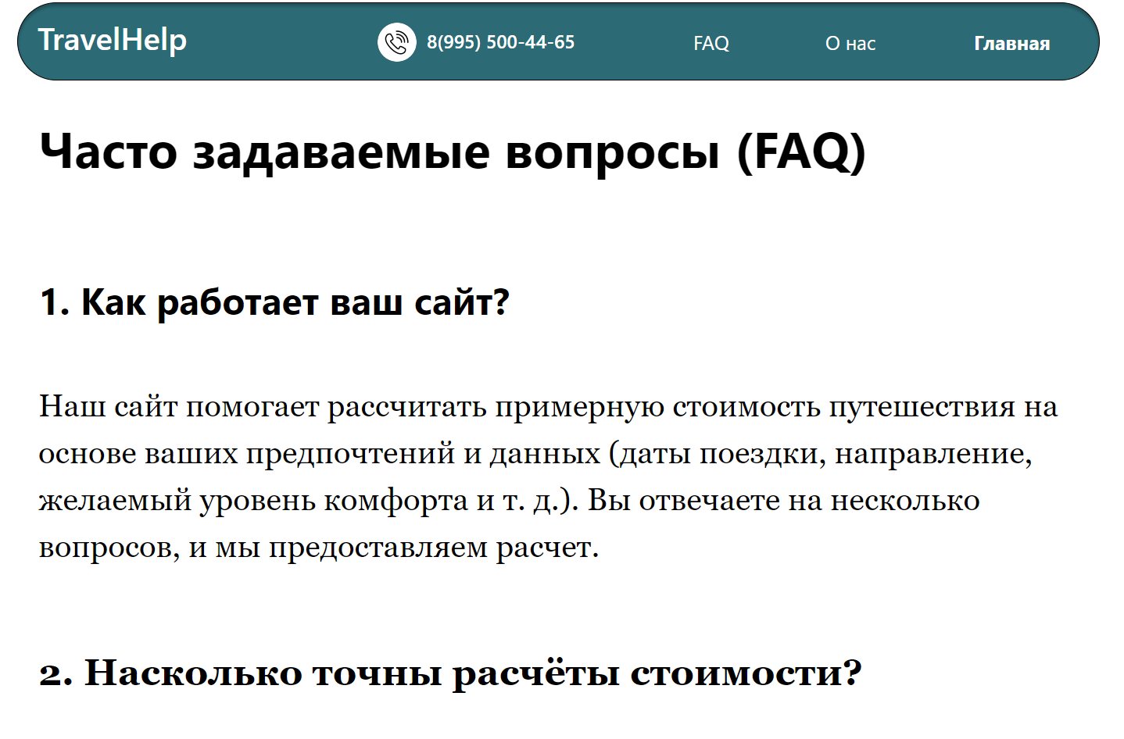
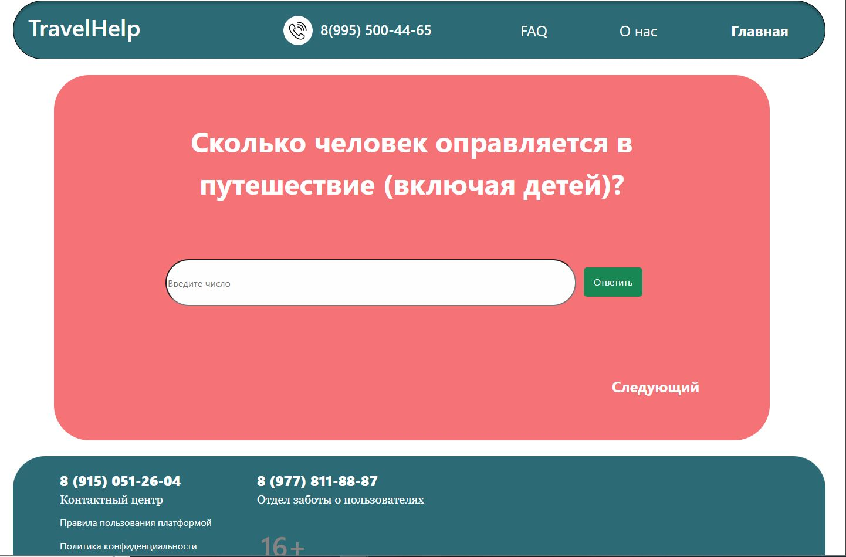
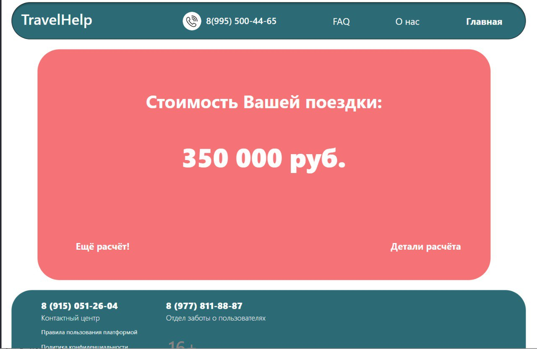
Результат

Slide 11
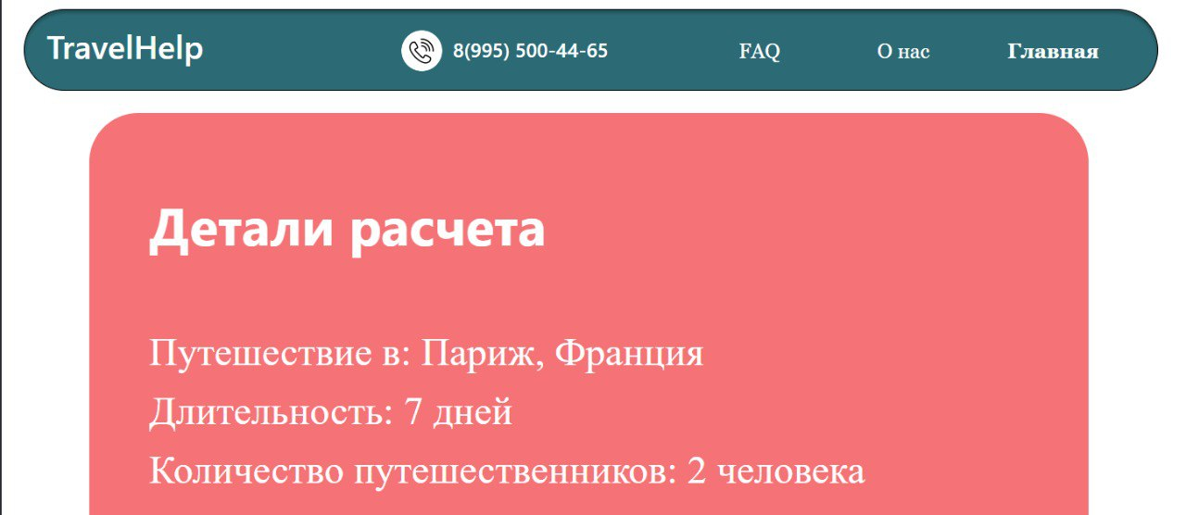
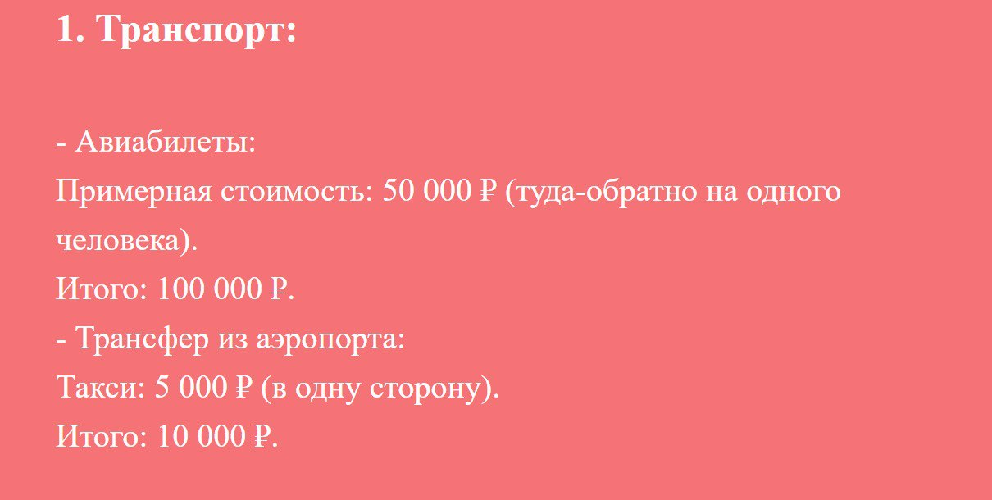
Как получили результат

Slide 12
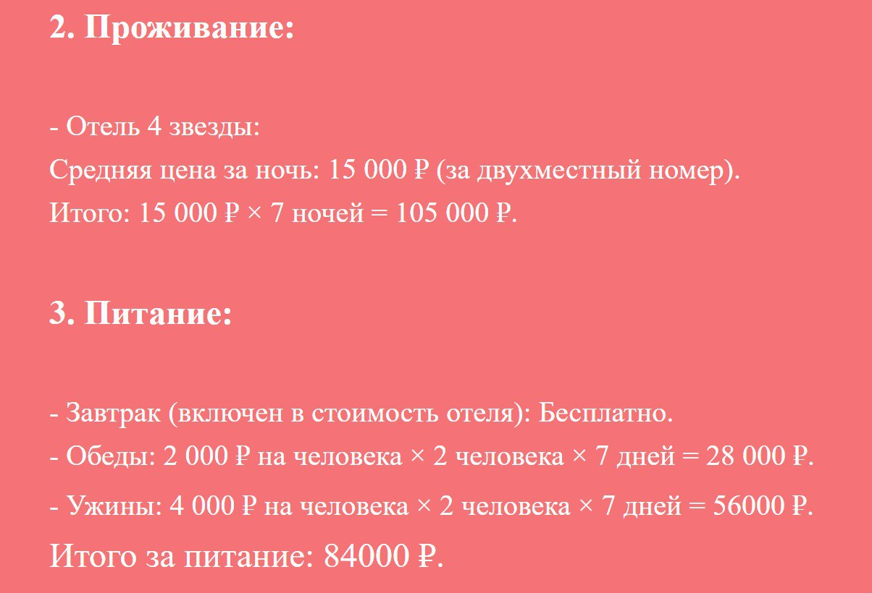
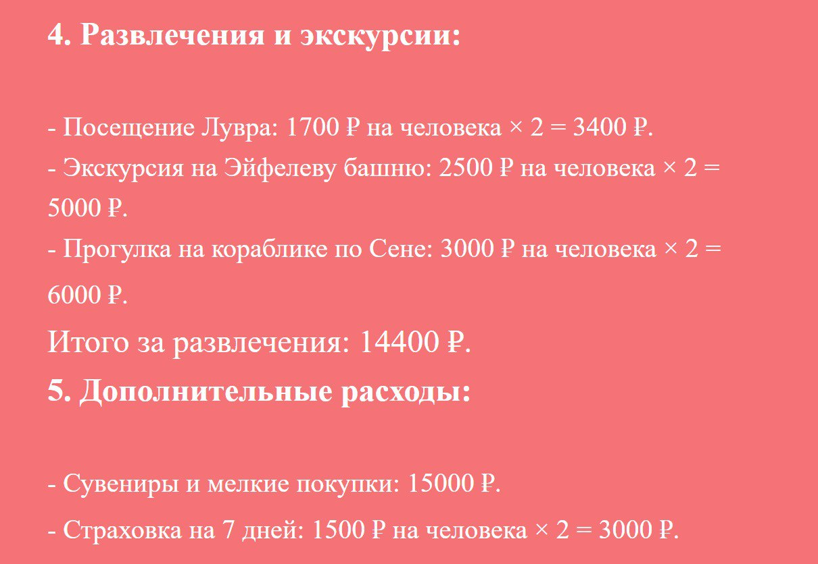
Как получили результат

Slide 13
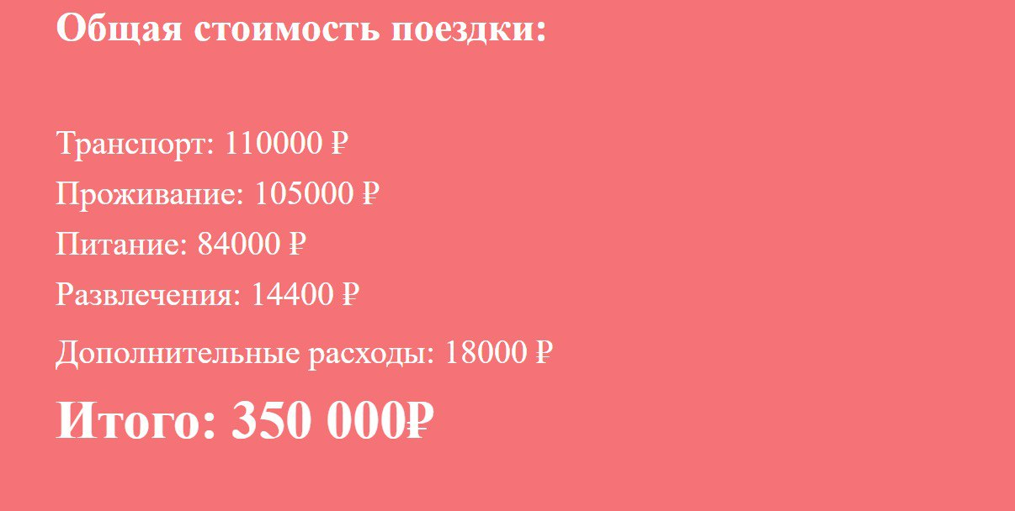

Итог

Slide 14

Список используемой литературы
1. Баранов, С. В. "Основы работы с Django." М.: Издательство, 2021
2. The Django Book
3. Силин, П. А. "Проектирование и разработка веб-приложений." М.: Издательство, 2020.
4. Шабанов, Д. Ю. "Дизайн пользовательского интерфейса." М.: Издательство, 2020.

Slide 15
Вывод
Было разработано web-приложение для простого и быстрого расчета бюджета на путешествие. В нем были учтены такие параметры как: простота доступа, скорость и точность расчета. В данном проекте были использованы профессиональные рабочие программы, которые помогли успешно разработать продукт и понять структуру работы опытных Fronted – разработчиков, UI – и UX – разработчиков.

